Slide 1









PHÁT NGÔN VIÊN
HS sẽ chuẩn bị một mảnh giấy, trong khoảng thời gian 1 phút, hãy ghi thật nhanh về các vấn đề đời sống được thể hiện qua các văn bản thơ trong bài 2 mà các em học.
Hết thời gian, GV gọi ít nhất 3 HS chia sẻ về các vấn đề mà các em tìm ra.

Slide 2





BÀI 2: THƠ SÁU CHỮ, BẢY CHỮ
KĨ NĂNG NÓI VÀ NGHE
THẢO LUẬN Ý KIẾN VỀ MỘT VẤN ĐỀ TRONG ĐỜI SỐNG

Slide 3
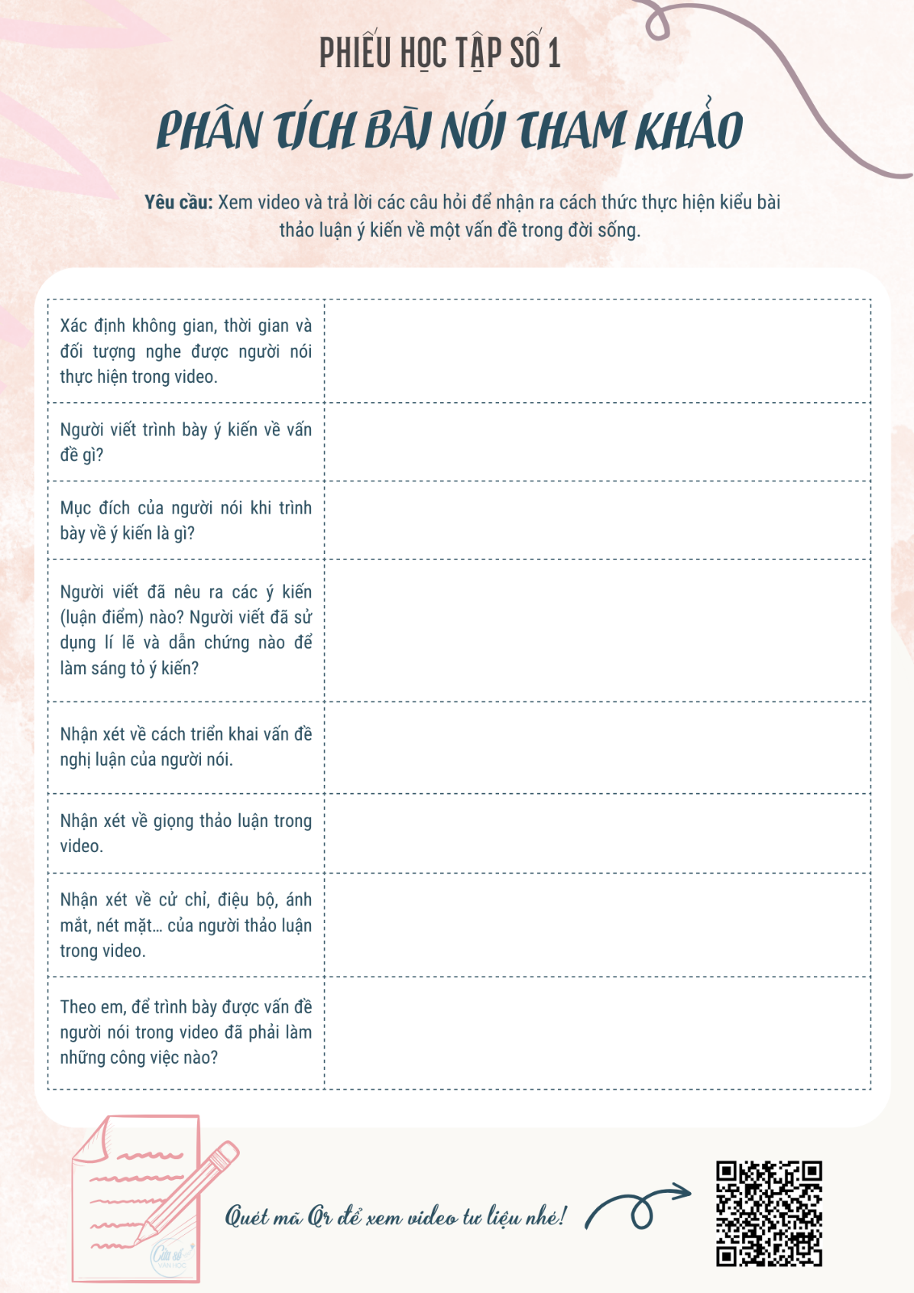



I. QUAN SÁT MẪU VÀ TÌM HIỂU CÁCH THỨC THỰC HIỆN THẢO LUẬN Ý KIẾN VỀ MỘT VẤN ĐỀ TRONG ĐỜI SỐNG
HS thực hiện nhiệm vụ theo kĩ thuật
THINK-PAIR-SHARE:
1. Quan sát mẫu
THINK (2 phút): cá nhân HS suy nghĩ, trả lời
PAIR ( 5 phút): HS trao đổi cặp đôi với bạn bên cạnh
SHARE (3 phút): HS chia sẻ toàn lớp

Slide 4


Slide 5




I. QUAN SÁT MẪU VÀ TÌM HIỂU CÁCH THỨC THỰC HIỆN THẢO LUẬN Ý KIẾN VỀ MỘT VẤN ĐỀ TRONG ĐỜI SỐNG
Xác định không gian, thời gian và đối tượng nghe được người nói thực hiện trong video. | Không gian: trực tuyến Thời gian: 4 phút Đối tượng nghe: thầy cô, bạn bè, những người quan tâm đến vấn đề.
Dự đoán mục đích của người nói khi thảo luận về vấn đề “Ý nghĩa của sự tha thứ” là gì? | Mục đích của người nói: Nêu lên cách hiểu về tha thứ, giá trị của nó và thuyết phục mọi người cần có sự tha thứ trong cuộc sống.
Người nói đã trình bày những ý kiến nào về chủ đề đặt ra? | Ý kiến 1: Giải thích tha thứ là gì? Ý kiến 2: Giá trị của tha thứ: Giúp tạo cơ hội sửa chữa lỗi lầm, giúp buôn bỏ hận thù Ý kiến 3: Phân biệt tha thứ với dung túng cho cái sai, cái ác.

Slide 6
I. QUAN SÁT MẪU VÀ TÌM HIỂU CÁCH THỨC THỰC HIỆN THẢO LUẬN Ý KIẾN VỀ MỘT VẤN ĐỀ TRONG ĐỜI SỐNG
Nhận xét cách triển khai ý kiến của người viết. | Cách triển khai mạch lạc, sáng rõ. Lí lẽ, bằng chứng xác thực, tiêu biểu Khơi gợi định hướng hành động tốt đẹp.
Nhận xét về giọng thảo luận trong video. Nhận xét về cử chỉ, điệu bộ, ánh mắt, nét mặt… của người thảo luận trong video. | Giọng thảo luận: linh hoạt, truyền cảm Kết hợp ngôn ngữ vởi cử chỉ phi ngôn ngữ như: ánh mắt, nụ cười,... tạo nên sự gần gũi, truyền cảm.

Slide 7
I. QUAN SÁT MẪU VÀ TÌM HIỂU CÁCH THỨC THỰC HIỆN THẢO LUẬN Ý KIẾN VỀ MỘT VẤN ĐỀ TRONG ĐỜI SỐNG
Theo em, để thảo luận được vấn đề “Ý nghĩa của sự tha thứ” người nói trong video đã phải làm những công việc nào? | Các thao tác thực hiện bài nói: Xác định vấn đề cần bàn luận Tìm hiểu rõ khái niệm (cách hiểu), đưa ra quan điểm của bản thân về vấn đề, thu thập những bằng chứng trong đời sống để chứng minh Lên dàn ý Luyện tập cho bài nói Thực hành nói Rút kinh nghiệm
I. QUAN SÁT MẪU VÀ TÌM HIỂU CÁCH THỨC THỰC HIỆN THẢO LUẬN Ý KIẾN VỀ MỘT VẤN ĐỀ TRONG ĐỜI SỐNG

Slide 8


I. QUAN SÁT MẪU VÀ TÌM HIỂU CÁCH THỨC THỰC HIỆN THẢO LUẬN Ý KIẾN VỀ MỘT VẤN ĐỀ TRONG ĐỜI SỐNG
2. Cách thức trình bày ý kiến về một vấn đề trong đời sống
Bước 2:
Tìm ý và lập dàn ý
Bước 4:
Kiểm tra và chỉnh sửa (sử dụng bảng kiểm để tự nhận xét và nhận xét sản phẩm của bạn)
Bước 1:
Chuẩn bị trước khi nói (xác định đề tài, người nghe, mục đích thảo luận, không gian và thời gian nói
Bước 3:
Trình bày bài nói (Luyện tập và trình bày bài nói)

Slide 9
3. Bảng kiểm tham khảo
Phương diện | Tiêu chí đánh giá | Đạt | Chưa đạt
Mở đầu | Có lời chào và lời tự giới thiệu
Mở đầu | Giới thiệu được vấn đề xã hội và lí do lựa chọn vấn đề
Mở đầu | Nêu khái quát được các luận điểm chính của bài nói
Nội dung chính | Giải thích được vấn đề đang bàn luận
Nội dung chính | Nêu được trình tự các luận điểm, thể hiện được quan điểm riêng của người nói
Nội dung chính | Có lí lẽ xác đáng, bằng chứng thuyết phục

Slide 10
3. Bảng kiểm tham khảo
Kết thúc | Khái quát được ý nghĩa của vấn đề đang bàn luận
Kết thúc | Đưa ra một số đề xuất, kiến nghị (nếu có)
Kết thúc | Lời kết thúc và cảm ơn
Kĩ năng trình bày | Bố cục bài nói rõ ràng, mạch lạc
Kĩ năng trình bày | Tương tác tích cực trong suốt quá trình nói
Kĩ năng trình bày | Kết hợp hiệu quả các phương tiện phi ngôn ngữ
Kĩ năng trình bày | Tiếp thu tích cực và đối thoại với các ý kiến phản hồi

Slide 11





II. CHUẨN BỊ BÀI NÓI
• Thảo luận theo 4 nhóm
• Nội dung: PHT số 2
• Thời gian thảo luận: 10 phút

Slide 12




II. CHUẨN BỊ BÀI NÓI
CÁC BƯỚC | YÊU CẦU | YÊU CẦU | LƯU Ý
Chuẩn bị trước khi nói | Xác định đề tài | Thảo luận về ý kiến “Gia đình có vai trò như thế nào trong cuộc sống của mỗi chúng ta?" | Trả lời những câu hỏi gợi ý để định hướng được nội dung bài nói, tăng hiệu quả giao tiếp
Chuẩn bị trước khi nói | Xác định không gian, thời gian | Thảo luận ở đâu? Thời gian nói bao lâu? | Trả lời những câu hỏi gợi ý để định hướng được nội dung bài nói, tăng hiệu quả giao tiếp
Chuẩn bị trước khi nói | Xác định người nghe | Thảo luận cho ai nghe? | Trả lời những câu hỏi gợi ý để định hướng được nội dung bài nói, tăng hiệu quả giao tiếp
Chuẩn bị trước khi nói | Xác định mục đích nói | Thảo luận để làm gì? | Trả lời những câu hỏi gợi ý để định hướng được nội dung bài nói, tăng hiệu quả giao tiếp
Chuẩn bị trước khi nói | Tìm ý, lập dàn ý | Đặt ra những câu hỏi để tìm ý: Là gì? Như thế nào? Tác động ra sao? Vì sao? Bài học nhận thức và hành động là gì? | Có thể sử dụng thêm hình ảnh minh họa/video phối hợp để phần trình bày hấp dẫn, sinh động hơn

Slide 13

II. CHUẨN BỊ BÀI NÓI
CÁC BƯỚC | YÊU CẦU | YÊU CẦU | LƯU Ý
Luyện tập và trình bày bài nói | Có thể đứng trước gương trình bày hoặc trình bày cho bạn nghe | Có thể đứng trước gương trình bày hoặc trình bày cho bạn nghe | Chú ý cách kết hợp giọng điệu, cử chỉ, nét mặt,… khi trình bày
Trao đổi, đánh giá, rút kinh nghiệm sau khi nói | Sử dụng bảng kiểm để tự nhận xét và nhận xét cho bạn | Sử dụng bảng kiểm để tự nhận xét và nhận xét cho bạn | Chú ý tính khách quan, khoa học, tránh chủ quan, cực đoan khi

Slide 14


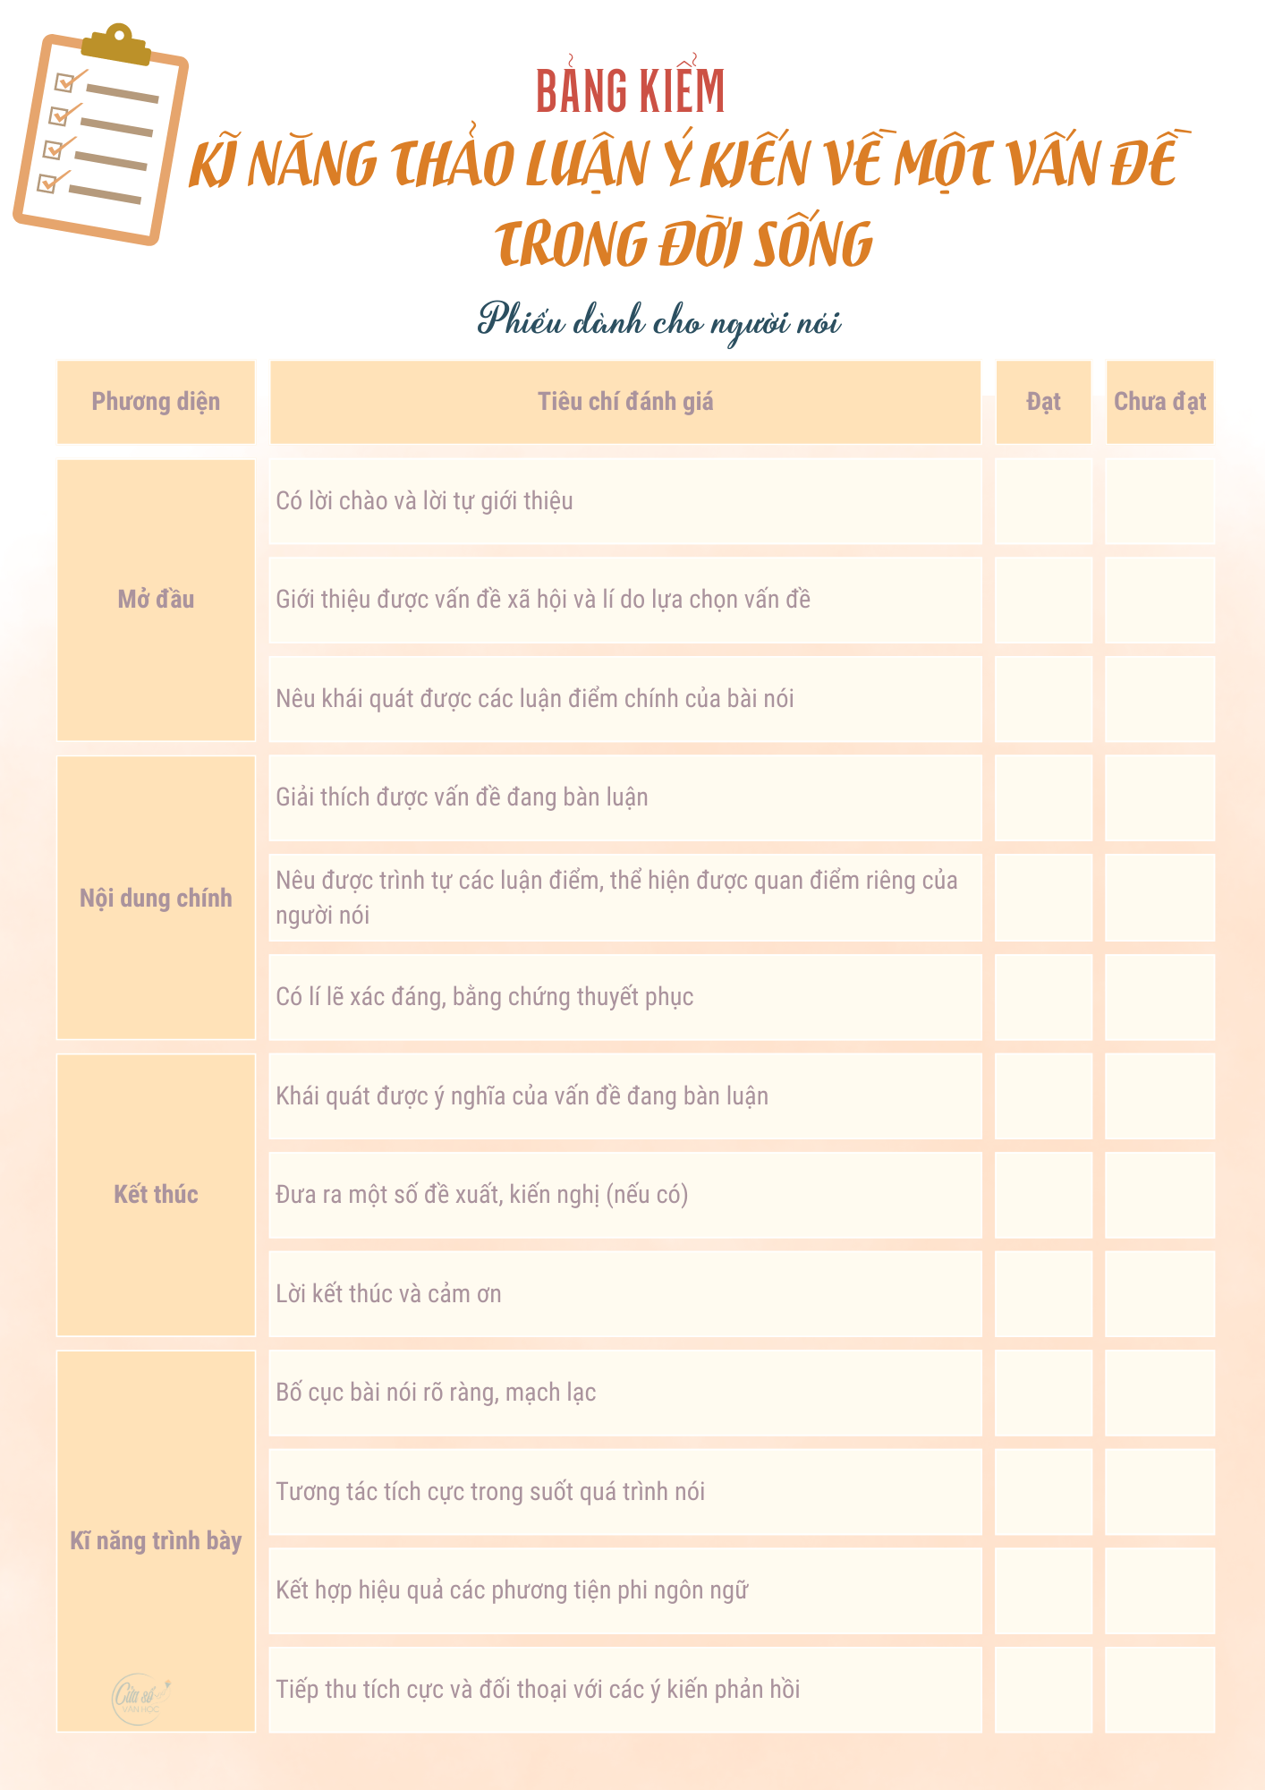

III. TRÌNH BÀY BÀI NÓI
HS thực hiện trình bày bài thảo luận theo nhóm
Các nhóm có 10 phút để luyện tập nói trong nhóm
Mỗi em có tối đa 5 phút trình bày bài nói và 5 phút để lắng nghe nhận xét cũng như phản hồi nhận xét của các em khác.

Slide 15
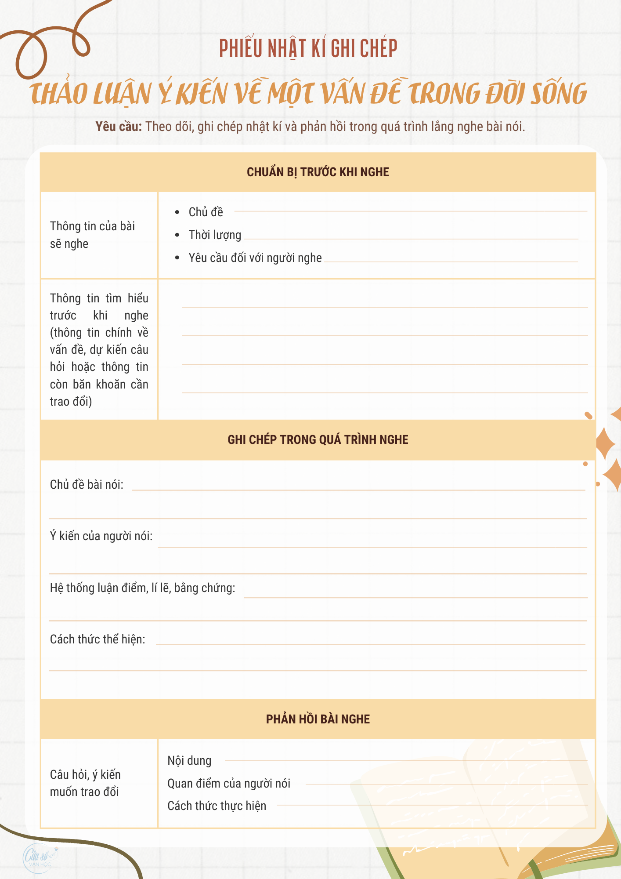
III. TRÌNH BÀY BÀI NÓI
HS nghe, theo dõi bạn trình bày và hoàn thành
PHIẾU NHẬT KÍ GHI CHÉP

Slide 16







IV. ĐÁNH GIÁ,
RÚT KINH NGHIỆM
Đánh giá dựa trên bảng kiểm
Rút kinh nghiệm

Slide 17



V. VẬN DỤNG
Từ dàn ý bài nói, mỗi học sinh sẽ thực hiện bài nói: Quan điểm của em về ý kiến “Gia đình có vai trò như thế nào trong cuộc sống của mỗi chúng ta?”
Ngoài ra HS có thể lựa chọn một trong hai vấn đề sau để chia sẻ:
(1) Tình cảm quê hương quan trọng với mỗi người như thế nào?
(2) Trình bày suy nghĩ của em về cách ứng xử với những số phận thiếu may mắn trong cuộc sống.

Slide 18

V. VẬN DỤNG
Yêu cầu:
HS vận dụng kĩ năng nói và nghe để đưa ra ý kiến về các vấn đề trong đời sống: không đọc, khuyến khích sử dụng đạo cụ, hình ảnh minh họa, trang phục…
Video quay rõ tối thiểu là chân dung học sinh, quay ngang điện thoại
Âm thanh rõ, không lẫn tạp âm
Độ dài video không quá 10 phút
Hạn nộp: 1 tuần

Slide 19

Cảm ơn các em!

